Slide 1
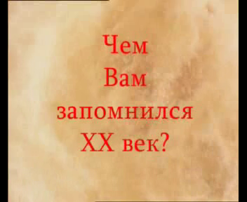

Slide 2
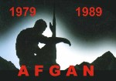
Никто не забыт – ничто не забыто.
Но чтобы не забыть – надо помнить.
А чтобы помнить – надо знать.

Slide 3

Войны начинают подлецы, а заканчивают герои. Э. Хемингуей
Война -это гибель всего родного:
Кров без людей,
Люди без крова.
Война -это черное, гнусное дело:
Тело без ног,
Ноги без тела.
Война –это тысяч разлук причина:
Сын без отца,
Отец без сына.
Война –это слезы, зола и стужа:
Муж без жены,
Жена без мужа.

Slide 4
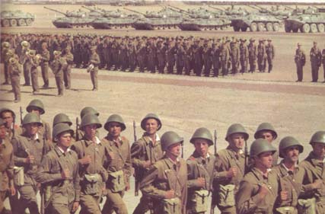
АФГАНСКАЯ ВОЙНА
(1979-1989)
У этой войны еще нет истории. Она не написана. Мы знаем о ней ровно столько, сколько нам не опасно знать, чтобы не увидеть себя такими, какие мы есть. Но у этой войн есть свидетели. Тысячи свидетелей. И они хотят быть услышанными раньше, чем их придумают такими, какими они будут удобны и опять кому-то для чего-то нужны. Они хотят быть нужными правде и памяти.

Slide 5
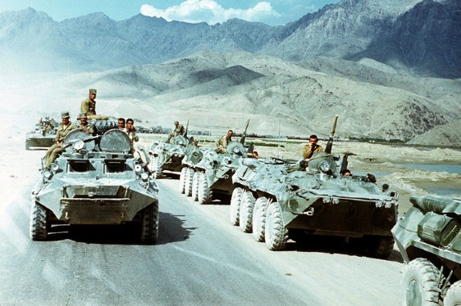
Военные действия
Когда первые самолеты, вернувшиеся из Афганистана , привезли тела погибших наших ребят , когда головы матерей прикрылись черными платками,-в советские дома громко постучались Афганистан , принес слезы и горе.
1979 год В Афганистане победила апрельская революция, и одной дружественной страной у Советского Союза стало больше.
Официально провозглашенная главная цель советского военного присутствия формулировалась однозначно- оказание помощи в стабилизации обстановки и отражении возможной агрессии извне; защита местного населения от банд, а также распределение продовольствия, горючего и предметов первой необходимости.

Slide 8
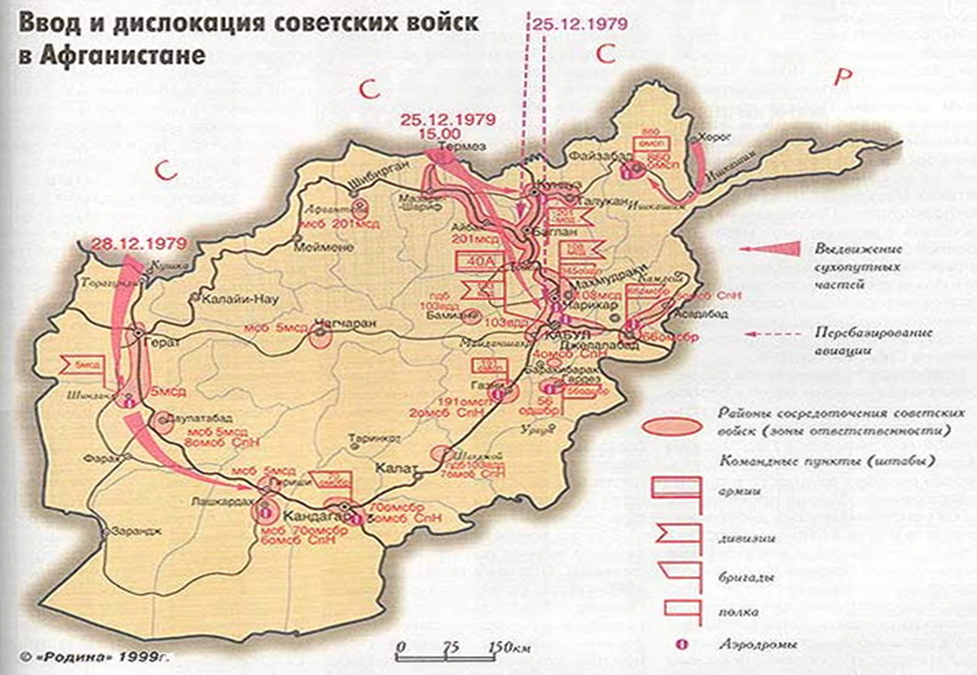
ВВОД СОВЕТСКИХ ВОЙСК В АФГАНИСТАН

Slide 9
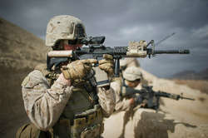
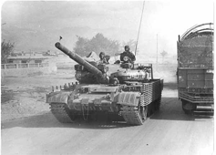
В Афганистан советские войска официально вошли в декабре 1979 года. И только 15февраля 1989 года последний советский солдат покинул землю Афганистана. В этой войне постоянно была задействована целая армия (40-ая), за 9лет через Афганистан прошло не менее полутора миллионов человек, это была война, несмотря на то что юридически наша страна не находилась в состоянии войны.

Slide 10
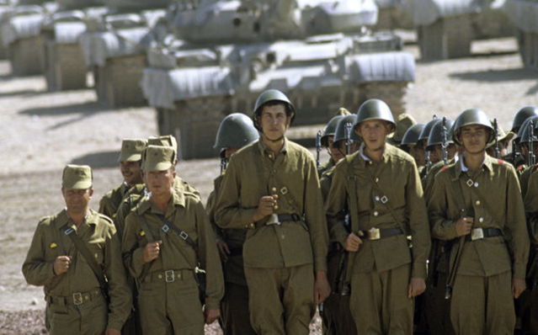
Время выбрало нас,
Закружило в афганской метели,
Нас позвали друзья в грозный час -
Мы особую форму надели.

Slide 11
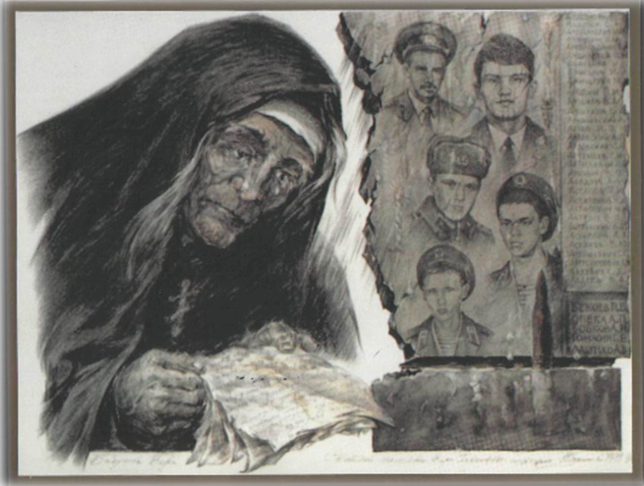
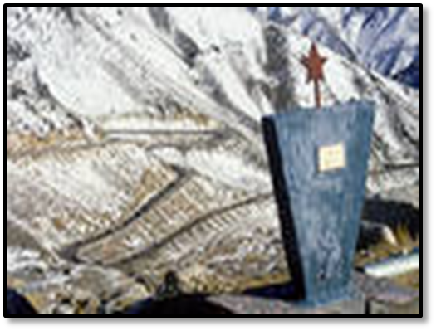
Привидения там…
Привидения здесь…
Я вернулся с войны,
но, наверно,
не весь…

Slide 12
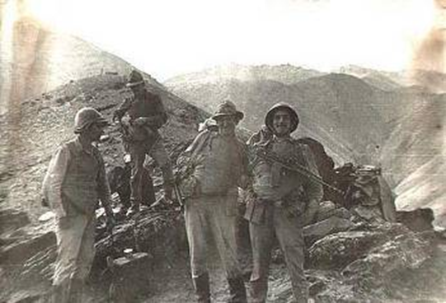
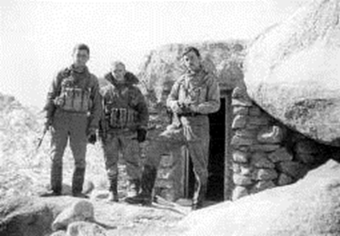
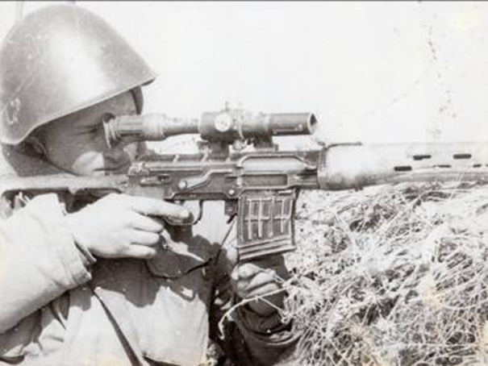
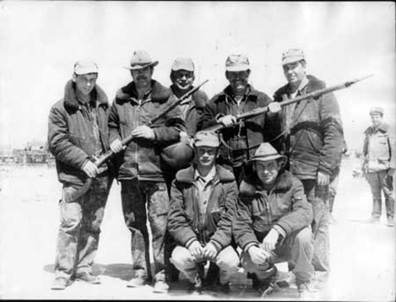

Slide 13
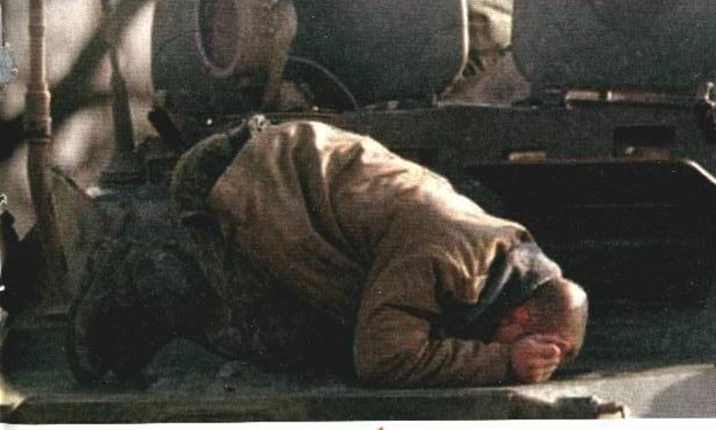
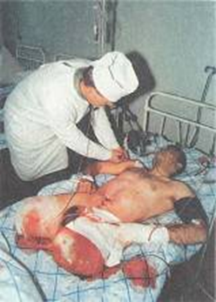
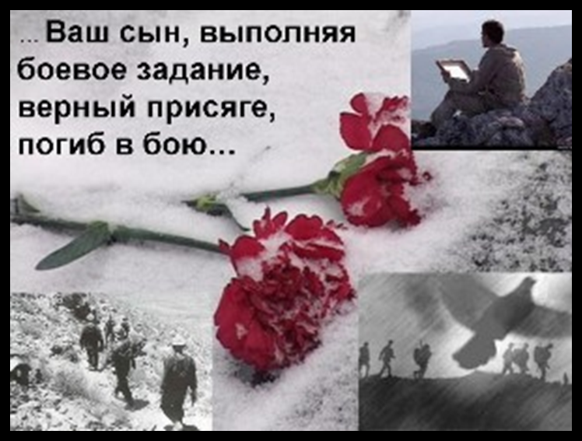
Ах, война! Что, проклятая, ты сделала!...

Slide 14
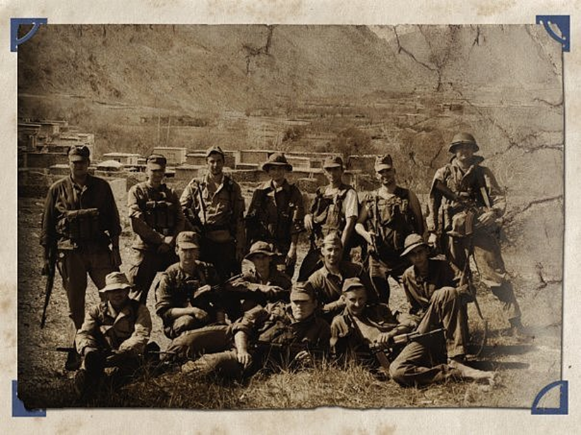
Афганистан живёт в моей душе…
Афганистан живет в моей душе,
Мне слышится бессонными ночами
Стихи о нем и в гневе и печали,
И выстрелы на дальнем рубеже.
Где завершится наш последний бой,
Последний враг ничком на землю ляжет,
И чья-то мать слова простые скажет.
А те слова услышим мы с тобой.
Афганистан болит в моей душе,
И все кого я встретил и не встретил,
Пусть долго будут жить на этом свете,
Как тишина на дальнем рубеже.

Slide 15
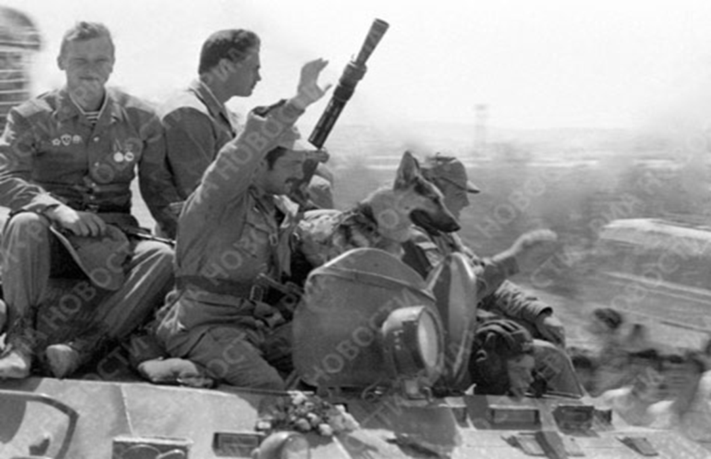
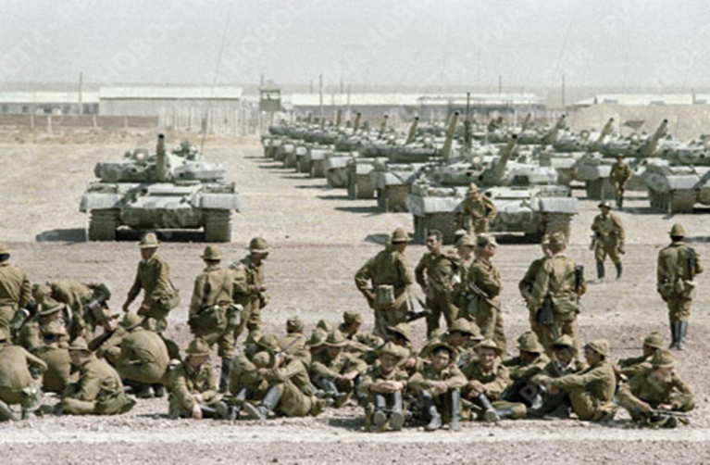
15 мая 1988 года начался вывод советских войск из Афганистана.
1988 год. Первые советские полки возвращаются из Афганистана.

Slide 16
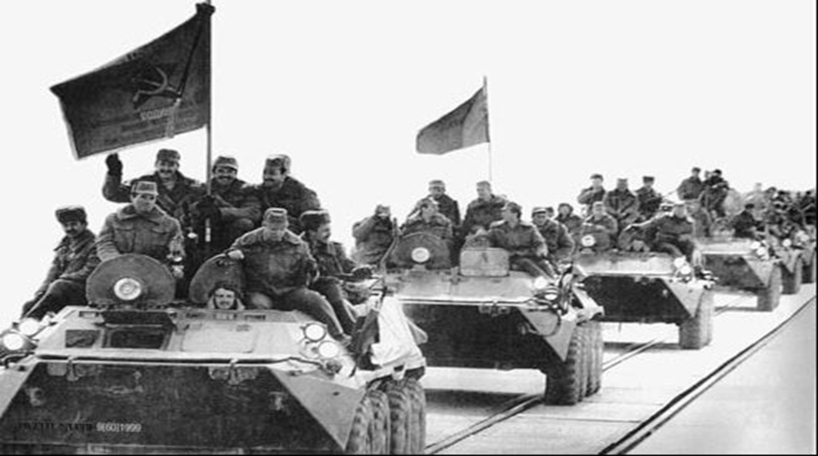
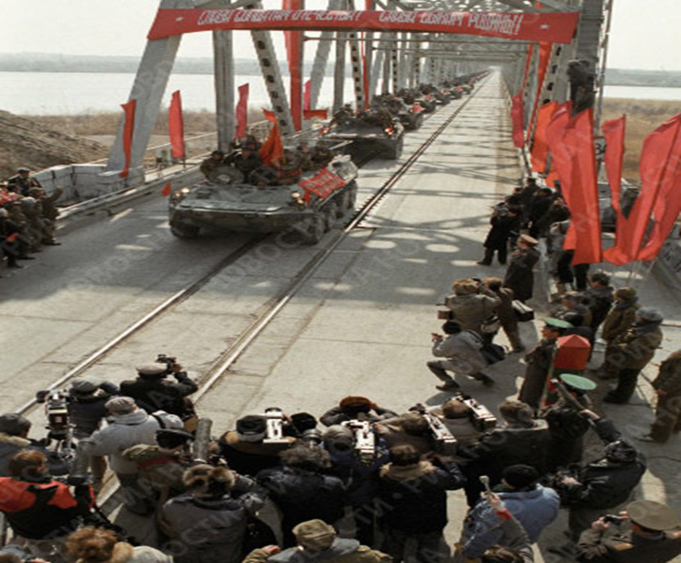
15 февраля 1989 года последняя колонна советских войск была выведена из Афганистана.
Советских воинов встречали тысячи людей - жители Термеза, родственники солдат и офицеров, советские и иностранные журналисты.

Slide 17
ПОТЕРИ
После окончания войны в СССР были опубликованы цифры погибших советских солдат с разбивкой по годам:
1979 год 86 человек 1984 год 2346 человек
1980 год 1484 человека 1985 год 1868 человека
1981 год 1298 человек 1986 год 1333 человек
1982 год 1948 человек 1987 год 1215 человек
1983 год 1446 человек 1988 год 759 человек
1989 год 653 человек
За 9лет наша страна потеряла по официальным данным 13310человек убитыми, более 30тыс. раненными и искалеченными, около 300 пленными и пропавшими без вести.

Slide 18
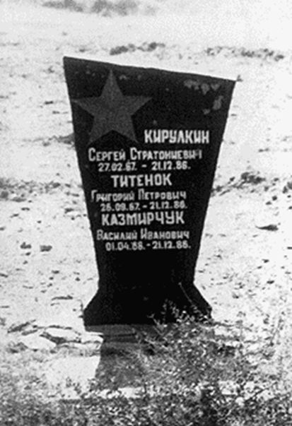
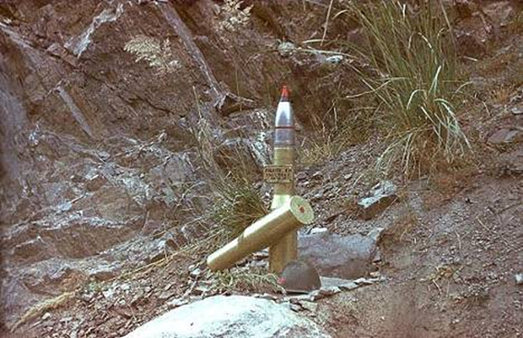
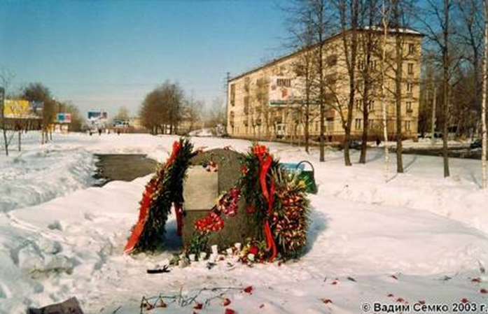
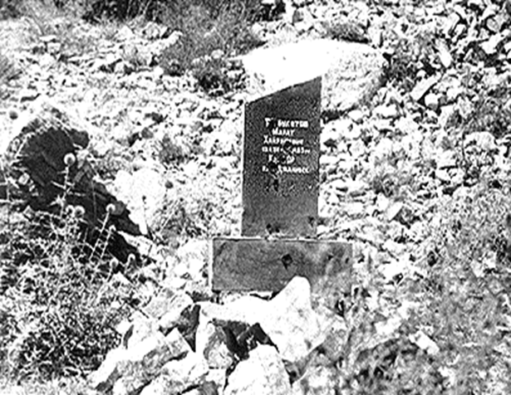
Они не вернулись из боя…

Slide 19
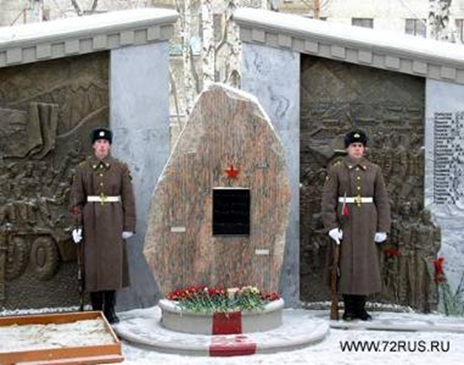
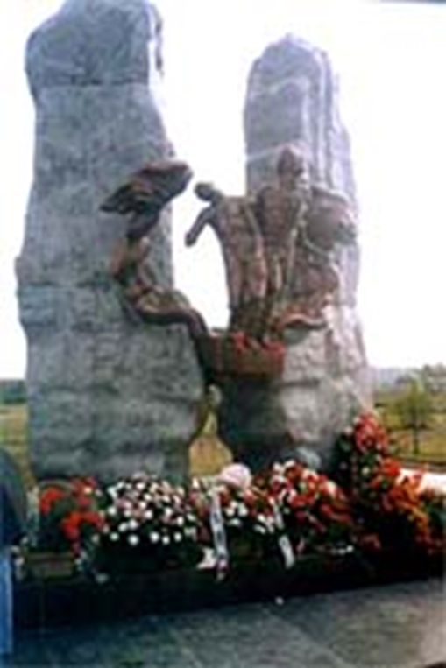
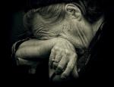
Слёзы
матерей…

